Slide 1


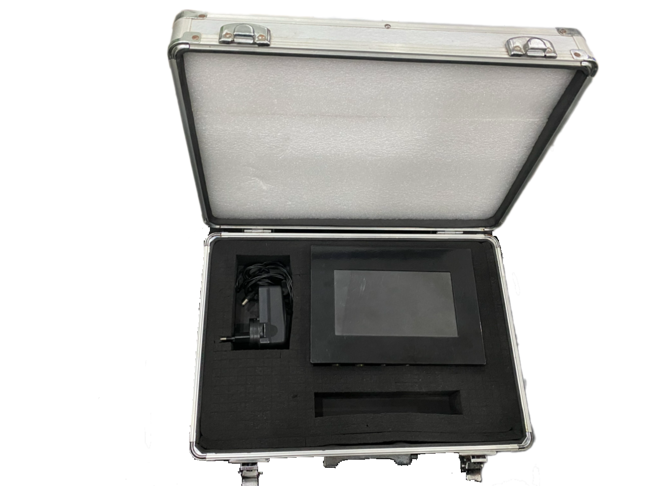
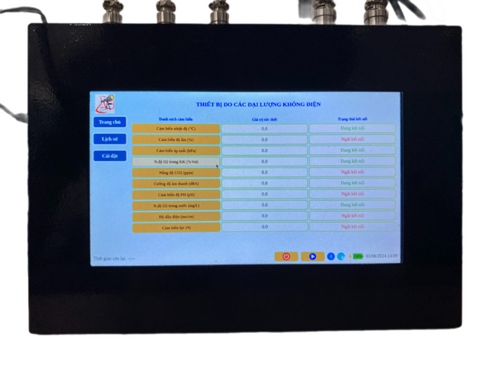
Thiết bị IoT Lab
Cấu hình và thông số
Bộ xử lý Raspberry Pi 4.
Màn hình cảm ứng kích thước 7 inch.
6 cổng kết nối cảm biến: 2 digital, 4 analog.
2 cổng USB type A kết nối ngoại vi.
1 cổng HDMI.
1 cổng mạng LAN.
1 công tắc nguồn.
1 giắc cắm nguồn.
Pin 4000 mAh.
Sản phẩm của công ty AIoT tự nghiên cứu, phát triển, giúp theo dõi và hiển thị thông tin của các cảm biến lên App.
Tự động điều khiển các thiết bị khi các cảm biến báo vượt ngưỡng cho phép.
Trang bị màn hình cảm ứng thao tác trực tiếp, có thể xuất dữ liệu hình ảnh qua màn hình, hoặc truy cập từ xa để thuận tiện cho việc điều khiển.
Hệ điều hành linux dễ dàng tích hợp với các hệ thống khác, phù hợp cho nhiều ứng dụng thực tế khác nhau.

Slide 2
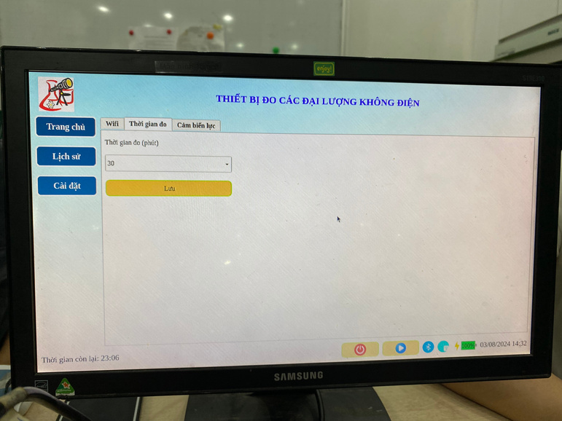
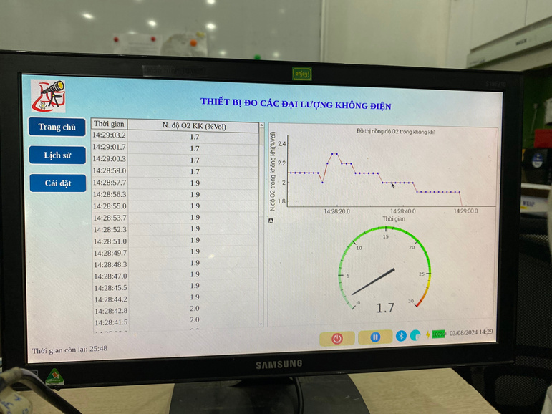
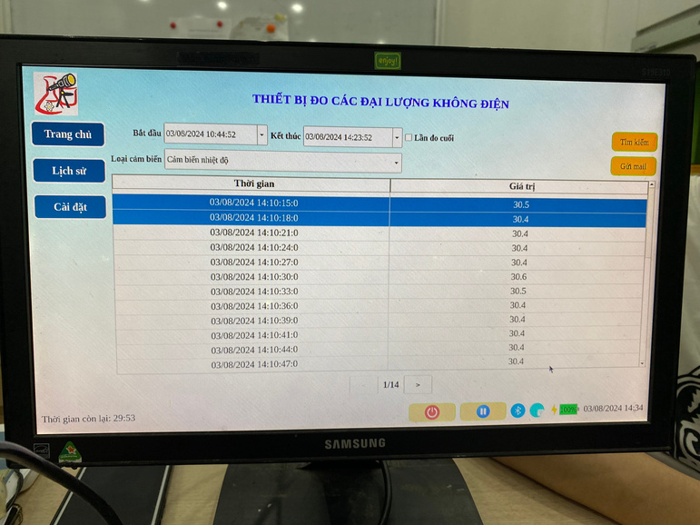
Thiết bị IoT Lab
Đối tượng sử dụng
Hệ thống sản xuất công nghiệp.
Hệ thống trồng rau củ trong nhà kính, chăn nuôi thủy sản, động vật.
Hệ thống quân sự, quốc phòng.
Viện nghiên cứu, giảng viên, sinh viên.
Quản lý tòa nhà và nhà ở.
Đo đồng thời 6 cảm biến
Sử dụng pin hoạt động liên tục 1h hoặc sử dụng nguồn điện trực tiếp.
Hiển thị theo dạng biểu đồ và thời gian.
Thu Thập dữ liệu, ghi lại và phân tích để cải thiện hiệu suất, tiết kiệm chi phí.
Hiển thị chi tiết thời gian và giá trị đo.
Hiển thị lịch sử đã đo trước đó.
Tích hợp hệ thống máy chủ có sẵn để có thể đo, điều khiển đồng thời nhiều loại cảm biến khác nhau, số lượng hiện tại 10 – 20, (có thể phát triển thêm).
Đ/C: Số 40 Lô 4, Khu VP TW Đảng, Trịnh Văn Bô, Phường Xuân Phương, Quận Nam Từ Liêm, Thành phố Hà Nội, Việt Nam.
Tel: 02439010666 - 0839799889
Email:admin@aiots.vn

